Slide 1
Métodos cuantitavos I: Clase 7
Sebastián Muñoz Tapia
Mail: semunoz@uahurtado.cl

Slide 2
Lo que veremos
01
02
Proceso de Operacionalización
Sintesis sesión anterior
03
04
Consideraciones Éticas
Ejercicio en clase y casa

Slide 3
01
Sintesis sesiónes anteriores

Slide 4
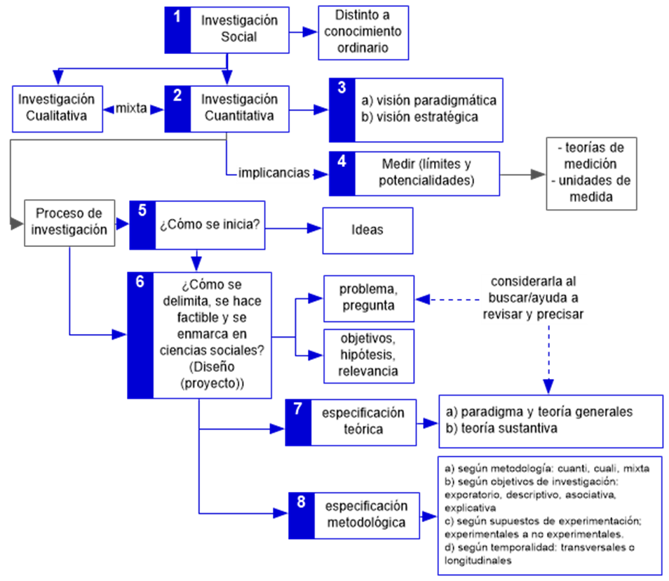

Slide 5
Introducción: Problematización, Problema, Objetivos, Hipótesis Metodología Marco teórico Operacionalización: Espacio Visagra: entre teoría y empiría Construcción de Cuestionario Muestreo Aplicación Análisis de Datos Informe final

Slide 6
02
Proceso de Operacionalización

Slide 7


Slide 8
2.0 Medir en Ciencias Sociales
Medir en ciencias sociales se entiende como la asignación de números a objetos, atributos o rasgos de un concepto como una forma de representación de sus propiedades
En este sentido medir es una forma de describir o caracterizar las cualidades de un concepto traduciéndolas a un lenguaje numérico que se caracteriza por su simplicidad, orden y la posibilidad de comparación en términos de magnitud.
Para establecer correspondencia válida entre un sistema conceptual y un sistema numérico, la estructura de ambos sistemas debe ser internamente semejante (Isomorfismo).

Slide 9
2.1 Medición Indirecta
En las ciencias sociales la medición tiende a ser indirecta
¿La razón?: medimos constructos latentes más que manifiestos
¿Cómo lo hacemos?: a través de indicadores indirectos → a esto le llamamos ‘medición indirecta’
¿Qué procedimiento seguimos? → la medición indirecta se desarrolla mediante el ‘proceso de operacionalización’

Slide 10
¿Por qué no preguntar…?
… está usted alienado?
… es usted tiene una subjetividad neoliberal?
… es usted discriminador?
¿Qué otras preguntas se le ocurren que serían difíciles de hacer directamente?

Slide 11
¿Por qué si se puede preguntar…?
… cuántos años tienes?
… por quién votaste en las últimas elecciones?
Diferencia entre conceptos simples y complejos: ¿hay acuerdo claro entre lenguaje investigador y encuestado? O ¿Es necesaria una traducción?

Slide 12
2.2 Operacionalización
Es un proceso de traducción de conceptos a indicadores.
Tiene dos fases:
Fase teórica (definición conceptual de variables):
Definición de un constructo complejo
Desagregación del constructo en dimensiones y subdimensiones independientes entre sí
Fase empírica (definición operacional de variables)
Definición de conductas/hechos observables que reflejen las subdimensiones: definición de indicadores
Combinación de los indicadores en índices y sub-índices

Slide 13
Concepto
Abstracción
Dimensiones
Indicadores
Precisión

Slide 14
Fase teórica
Fase empírica
Definición nominal
Definición real
Definición operacional
Dimensiones
Indicadores
Indicador 1
Concepto
Dimensión 1
Indicador 2
Indicador 3
Indicador 1
Dimensión 2
Indicador 2
Indicador 3
Dimensión 3
Indicador 1
Indicador 2
Indicador 3

Slide 15
Ejemplo 1: Seguridad Humana
Concepto
Dimensiones
Indicadores
Seguridad Humana (subjetiva)
Evaluación que las personas hacen respecto de la existencia y eficacia de los mecanismos de seguridad de que disponen y que sedimenta en un particular estado psicológico.
Sociabilidad: posibilidad de recibir ayuda ante situaciones difíciles y de movilizar gente en pro de un objetivo común.
Capacidad de organizar a la comunidad del barrio para enfrenar problemas o necesidades comunes
Nivel de confianza en que amigos y o familiares ayudarán en caso de problemas
Previsión: evaluación en base, a los recursos que se poseen, sobre la situación provisional cuando deje de trabajar
Evaluación de la situación previsional actual del grupo familiar inmediato.
Laboral: seguridad respecto de la reinserción laboral en caso de cesantía o de la inserción en caso de inactividad
Evaluación del nivel de dificultad para encontrar trabajo en caso de cesantía
Nivel de confianza en la capacidad de permanecer en el actual trabajo
Información: cuan informado se siente respecto de hechos de la actualidad que puedan afectar sus propias vidas
Nivel de confianza de información manejado sobre hechos nacionales o internacionales que pudieran afectar
Salud: calidad, oportunidades y costos de la atención en salud que se espera recibir en caso de enfermedad.
Nivel de confianza en la posibilidad de recibir atención de salud oportuna ante una enfermedad menor
Nivel de confianza en la posibilidad pagar los costos de una atención de salud en caso de una enfermedad menor
Delincuencia: posibilidades de ser victima de un delito y posibilidades de aprehensión y condena de los delincuentes.
Evaluación de la probabilidad de que algun miembro del hogar sea victima de robo con violencia
Nivel de confianza en la condena de los culpables en caso de ser victima de un hecho delictual grave
Fuente: PNUD. Desarrollo Humano en Chile. Las paradojas de la modernización. 1998

Slide 16
Ejemplo 1: Seguridad Humana
Operacionalización Indicador:
Nivel de confianza en que amigos y o familiares ayudarán en caso de problemas
Si Ud. se viera enfrentado a un problema importante, de tipo económico, de salud, personal, u otro, ¿cuanta confianza tiene Ud. que alguien que no pertenece a su hogar, esto es, amigos conocidos o familiares que no viven en su hogar, le ayudar a solucionar el problema?
Operacionalización Indicador:
Evaluación del nivel de dificultad para encontrar trabajo en caso de cesantía
Si Ud. perdiera o dejara su actual fuente de trabajo, ¿cuán difícil cree Ud. que le resultaría encontrar una nueva fuente aceptable para Ud.?
Operacionalización Indicador:
Nivel de confianza de información manejado sobre hechos nacionales o internacionales que pudieran afectar
En Chile y en el mundo ocurren permanentemente hechos que pueden afectar de alguna forma su vida. ¿Cuán informado se siente Ud. en relación a estos hechos?
Operacionalización Indicador:
Nivel de confianza en la posibilidad de recibir atención de salud oportuna ante una enfermedad menor
En relación a una enfermedad menor : ¿cuánta confianza tiene Ud. en que recibirá atención médica oportunamente (no tendrá que esperar demasiado para ser atendido)?
Todas las preguntas del cuestionario tienen una misma modalidad de respuesta que ofrece cuatro distintas intensidades o graduaciones de evaluación, dos en cada sentido (positivo, negativo). Así las evaluaciones pueden ir desde una evaluación muy positiva a una muy negativa.
Fuente: PNUD. Desarrollo Humano en Chile. Las paradojas de la modernización. 1998

Slide 17
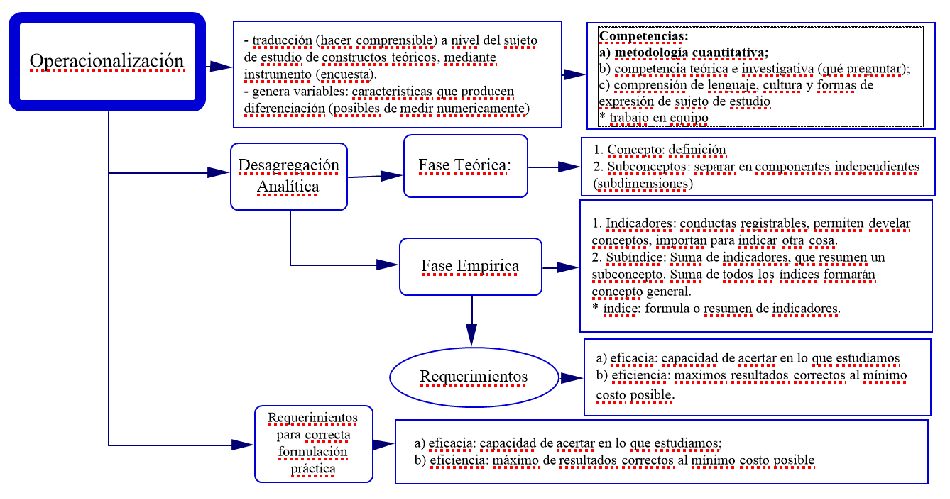

Slide 18

@metodologica.cl

Slide 19
Para reflexionar
¿Qué riesgos tiene el proceso de operacionalización?
Omitir una dimensión conceptual clave
Equivocar los indicadores
Equivocar la ponderación de los indicadores
¿Qué ganamos y qué perdemos al operacionalizar un concepto?....……………… discutamos!

Slide 20
Tarea
Comenzar proceso de operacionalización
Para la casa:
Hacer una nueva ficha
Traer fichas para hacer marco teórico

